Slide 1

NHÓM 9
Khai Thác Nội Dung Văn Bản
Sinh Viên Thực Hiện: + Nguyễn Trung Hiếu 43.01.104.052
+ Mai Huy 43.01.104.079
+ Nguyễn Thành Đạt 43.01.104.020
Giáo Viên Hướng Dẫn: Nguyễn Hồng Bữu Long

Slide 2
1
Mục Tiêu Đề Tài
NỘI DUNG
2
Định Nghĩa
3
Một Số Ứng Dụng Thực Tiễn
4
Các Phương Pháp Text Summarization
5
Extractive Summarization
6
Abstractive Summarization
7
Hướng Tiếp Cận

Slide 3
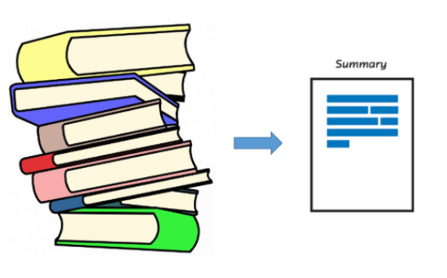
MỤC TIÊU ĐỀ TÀI
01
Với cuộc sống bận rộn, chúng ta thích đọc phần tóm tắt của các bài báo, bài báo đó hơn là đọc toàn bộ. Thay vì đọc tất cả các bài báo, đọc một bản tóm tắt sẽ cung cấp cho bạn một số khái quát về câu chuyện và tiết kiệm thời gian của bạn để chọn các bài viết phù hợp. Tuy nhiên, hầu hết các thông tin trong những bài báo và các trang web hiện tại đều khá dư thừa và không truyền tải đúng thông tin trọng tâm mình đang cần tìm.

Slide 4
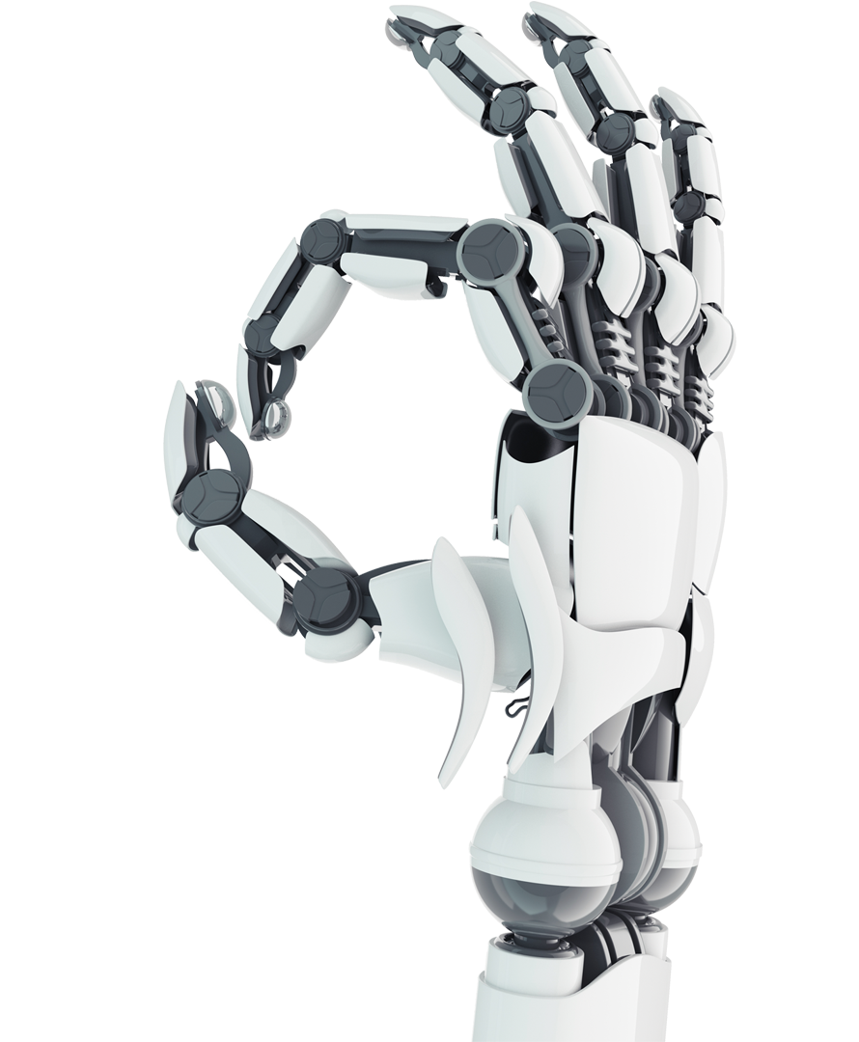
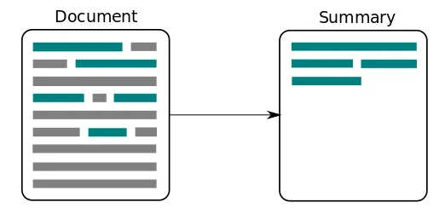
02
ĐỊNH NGHĨA
Tóm tắt văn bản là quá trình rút trích những thông tin quan trọng nhất từ một hoặc nhiều nguồn để tạo ra phiên bản cô đọng, ngắn gọn phục vụ cho một hoặc nhiều người dùng cụ thể, hay một hoặc nhiều nhiệm vụ cụ thể.

Slide 5
03
MỘT SỐ ỨNG DỤNG THỰC TIỄN
B
- Tóm tắt tin tức
- Tóm tắt bài báo khoa học
A
C
B
A
C
- Tóm tắt nội dung hội nghị, cuộc họp
- Tóm tắt nội dung video, audio, …
- Tóm tắt kết quả tìm kiếm trong các search engine
- Thu thập dữ liệu thông minh

Slide 6
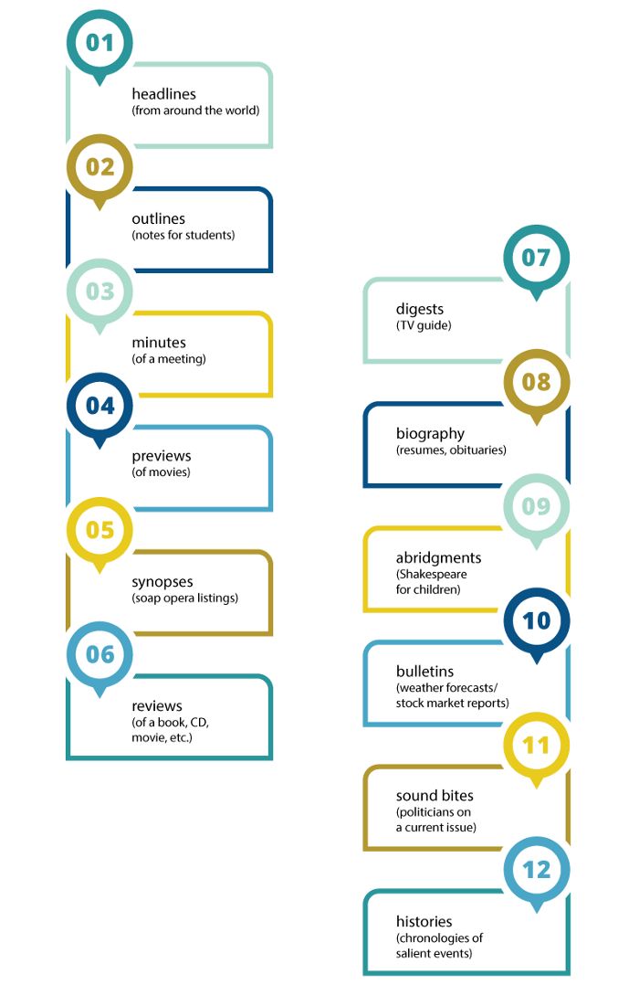
MỘT SỐ ỨNG DỤNG THỰC TIỄN

Slide 7
04
CÁC PHƯƠNG PHÁP TEXT SUMMARIZATION
Text
Summarization
- Trích xuất
- Trừu tượng hoá
Abstractive
Summarization
Extractive
Summarization

Slide 8
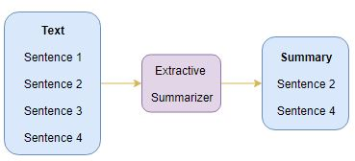
05
EXTRACTIVE SUMMARIZATION
Tóm tắt trích xuất là chúng ta sẽ xác định câu và các cụm từ quan trọng trong văn bản lúc đầu để rút trích những thông tin quan trọng có sẵn trong văn bản và cuối cùng kết hợp các thông tin đã rút trích tạo thành 1 bảng tóm tắt.

Slide 9
VÍ DỤ EXTRACTIVE SUMMARIZATION

Slide 10
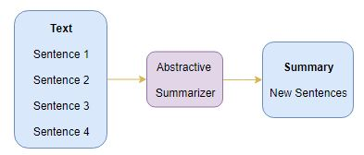
06
ABSTRACTIVE SUMMARIZATION
Tóm tắt trừu tượng là chúng ta sẽ tóm tắt thông tin từ văn bản lúc đầu thành một câu hoàn toàn mới. Phương pháp này hoàn toàn trái ngược với phương pháp trích xuất ở trên khi mà ta chỉ tóm tắt thông tin dựa trên các câu và từ có sẵn

Slide 11
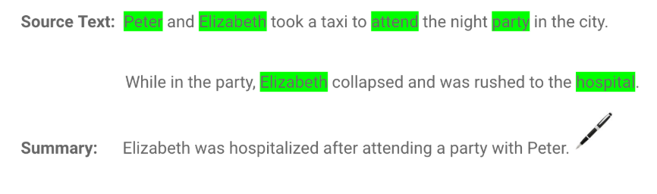
VÍ DỤ ABSTRACTIVE SUMMARIZATION

Slide 12
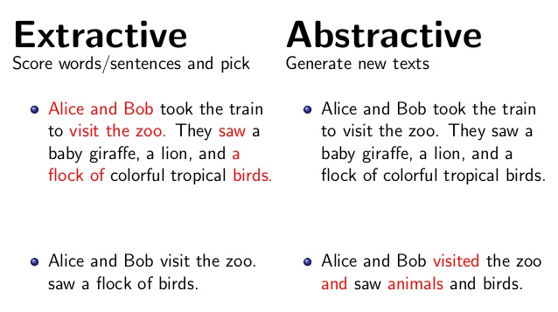
07
HƯỚNG TIẾP CẬN
Phương pháp tóm tắt trừu tượng (abstractive summarization)
Mô hình LSTM
Mô hình Seq2Seq ( encoder và decoder).

Slide 13

Nhóm 9
Cảm Ơn Các Bạn Đã Lắng Nghe!! <3

